Slide 1


ГОРОДСКОЙ ИНФОРМАЦИОННО-ИДЕОЛОГИЧЕСКИЙ ЦЕНТР
ПОЛИТИЧЕСКАЯ БЕЗОПАСНОСТЬ КАК ОСНОВА ОБЩЕСТВЕННО-ПОЛИТИЧЕСКОЙ СТАБИЛЬНОСТИ СУВЕРЕННОГО ГОСУДАРСТВА
ИЗБИРАТЕЛЬНАЯ КАМПАНИЯ 2024 ГОДА
В НОВЫХ ПРАВОВЫХ УСЛОВИЯХ
http://goridcentr.csgpb.by/

Slide 2
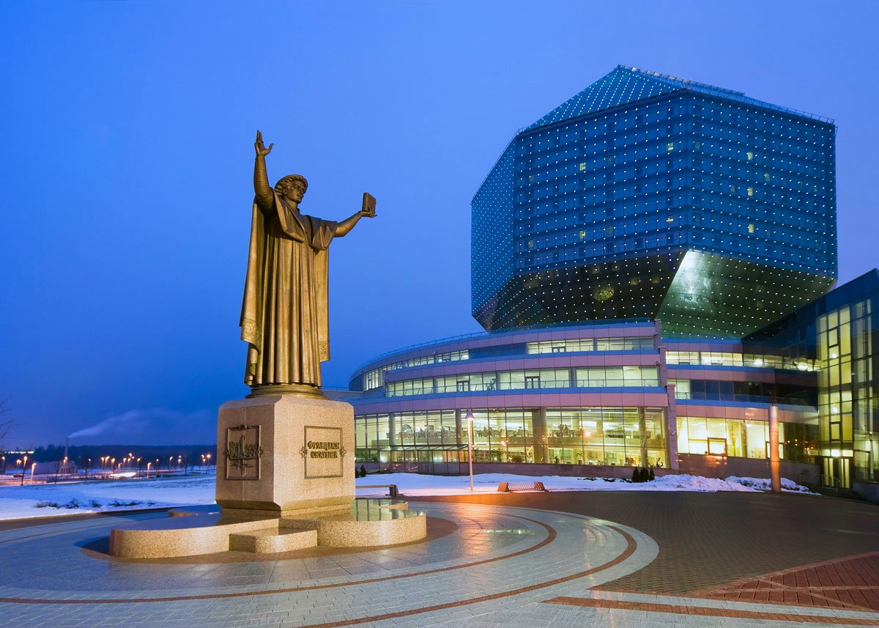
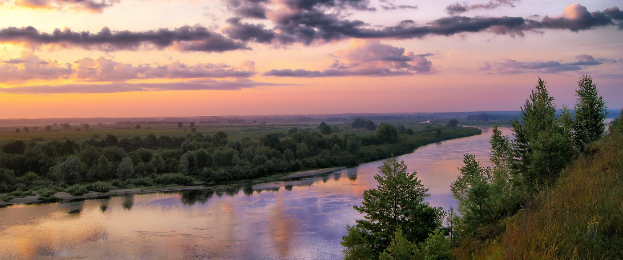
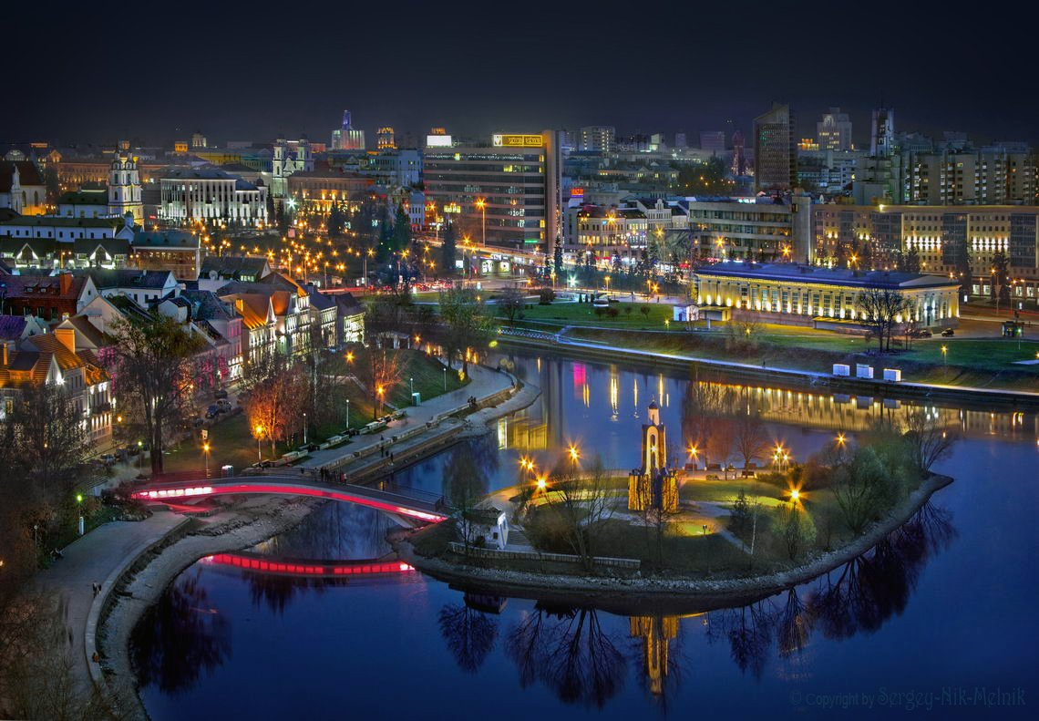
«Беларусь уже долгие годы остается своего рода заповедным краем спокойствия и стабильности.
В таких условиях комфортно жить и работать».
Президент Республики Беларусь А.Г. Лукашенко.

Slide 3
«Мы вступаем в электоральную кампанию. Она будет длительной: начиная с местных органов власти, местных Советов, Всебелорусского народного собрания и заканчивая президентскими выборами. С одной стороны, мобилизация людей и наша мобилизация. С другой стороны, конечно, надо сделать так, чтобы не раскачалась страна и общество».
Президент Республики Беларусь А.Г. Лукашенко.

Slide 4
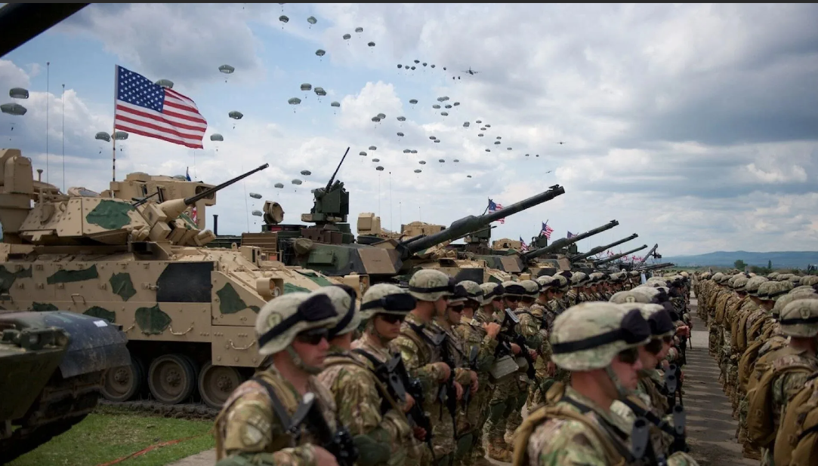
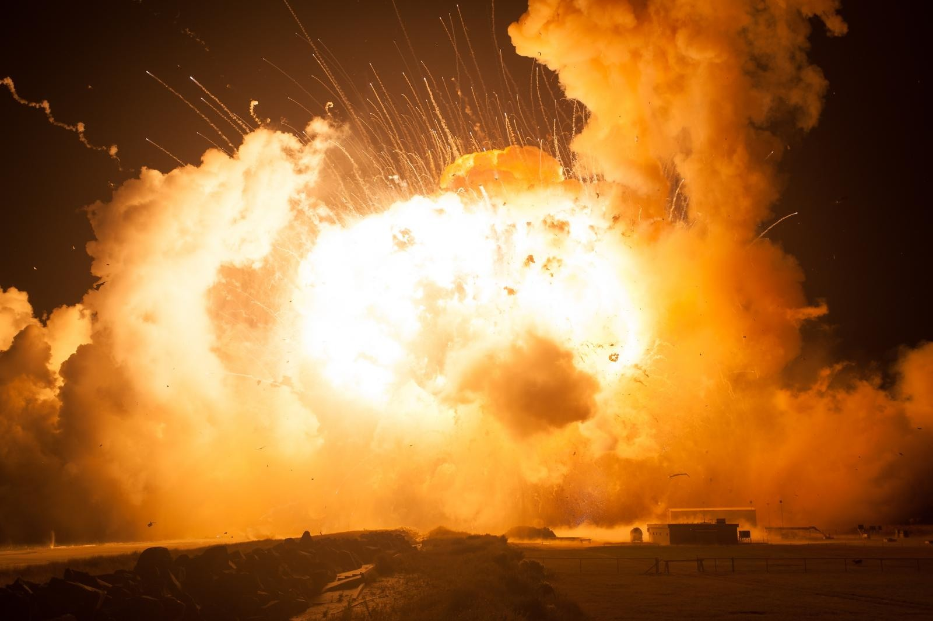
Агрессивный характер военной политики стран Запада перестал маскироваться формулировками об «исключительно оборонительной» направленности их военных доктрин.
Военная сила рассматривается как основное средство отстаивания своих интересов. Снижается порог для принятия решений на ее применение.

Slide 5
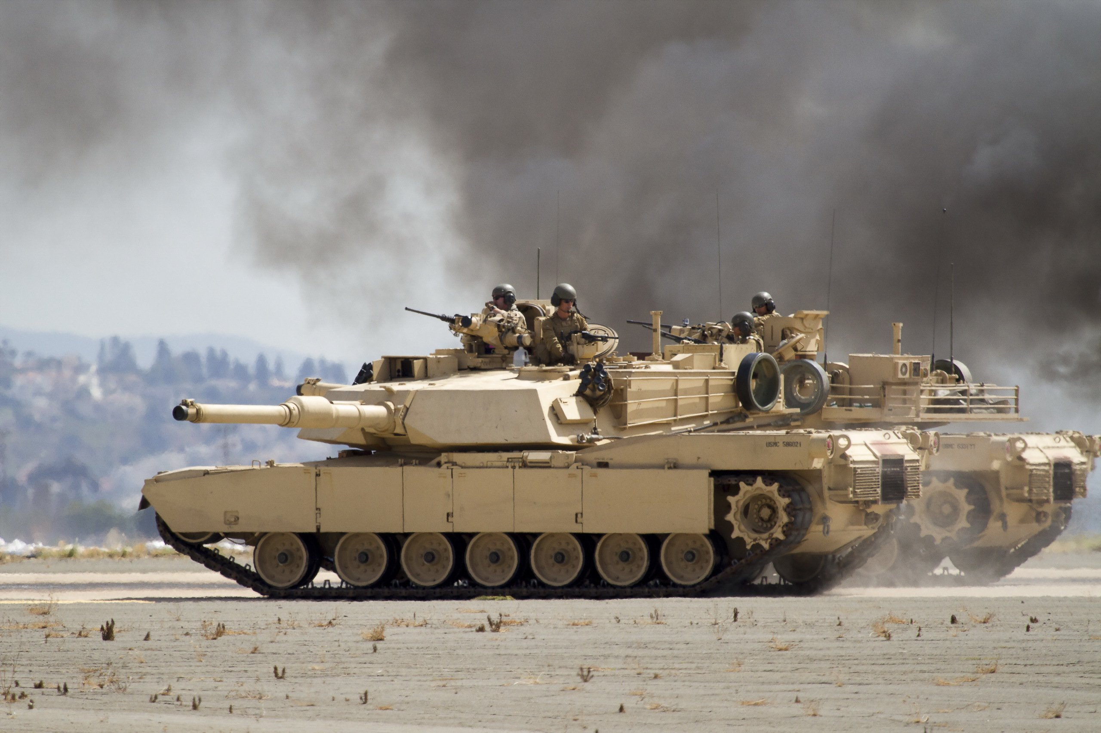
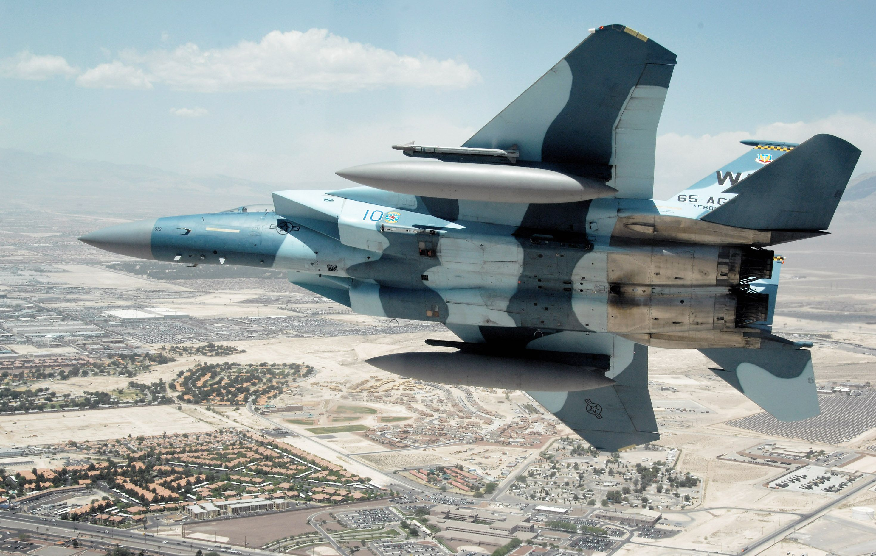

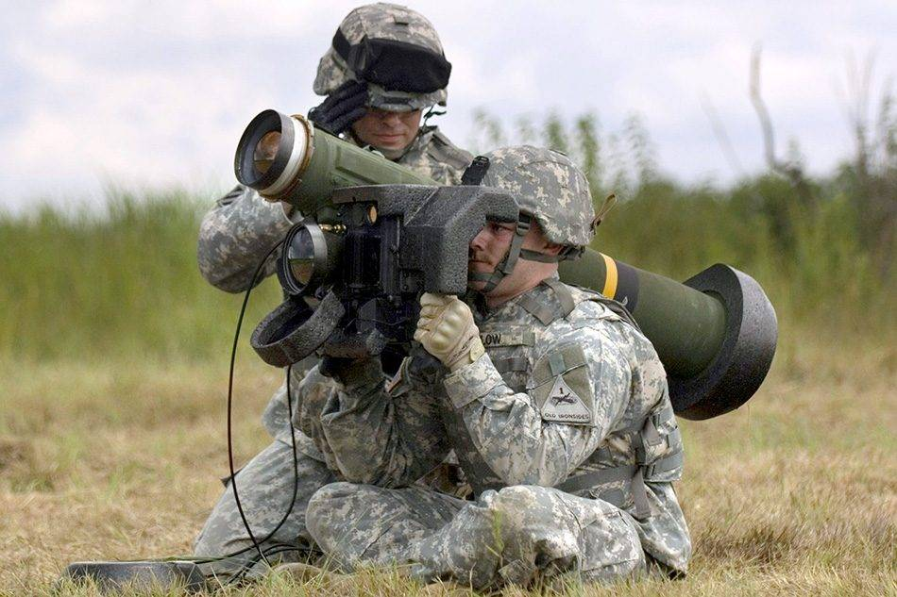
«Против суверенных стран, которые не следуют указаниям Запада, развязаны полномасштабные гибридные войны».
Президент Республики Беларусь А.Г. Лукашенко.

Slide 6
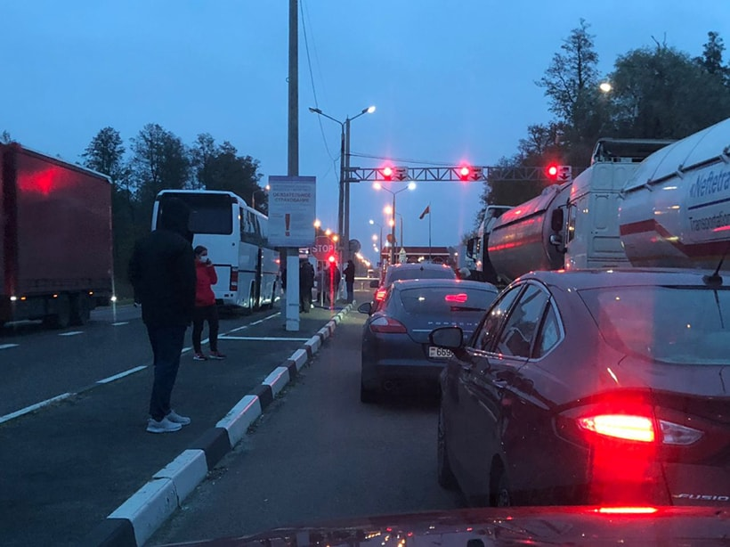
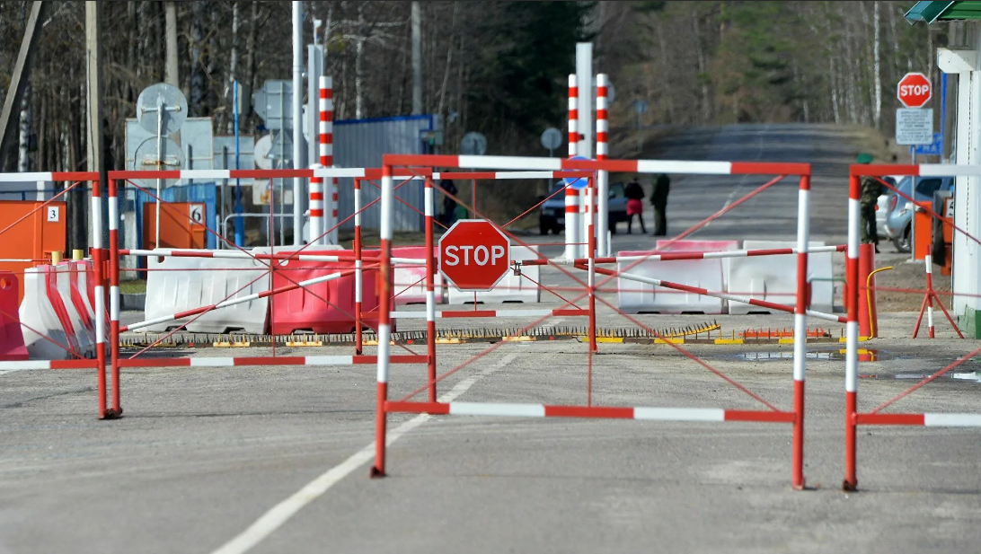

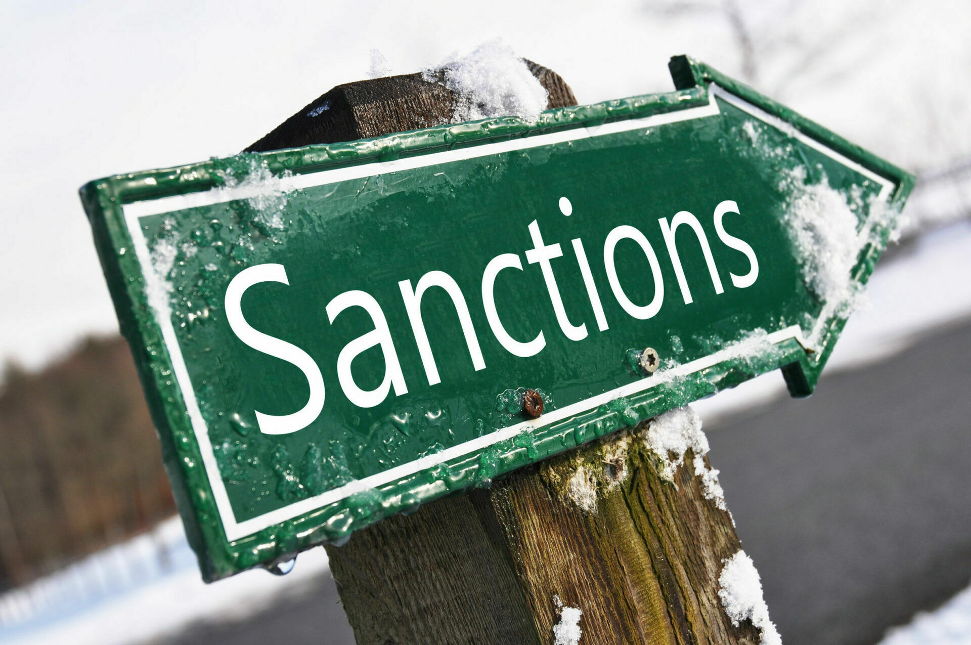
САНКЦИОННЫЙ ПРЕССИНГ…
ИСКУССТВЕННОЕ ОГРАНИЧЕНИЕ ОФИЦИАЛЬНЫХ КОНТАКТОВ С БЕЛАРУСЬЮ…
МЕДИЙНАЯ ВОЙНА И ДР….
ИСПОЛЬЗУЮТСЯ
ДЛЯ ОКАЗАНИЯ ДАВЛЕНИЯ НА НАШУ СТРАНУ
6

Slide 7
СЕГОДНЯ В МИРОВОМ РЕЙТИНГЕ БЕЛАРУСЬ ИМЕЕТ
ВЫСШИЙ ДЛЯ СЕБЯ ПОКАЗАТЕЛЬ
ПОЛИТИЧЕСКОЙ СТАБИЛЬНОСТИ С 1996 ГОДА
0,12 балла
(1996-2021 гг.)
-0,9 балла
(2020 г.)
0,74 балла
(2023 г.)
Среднее значение индекса политической стабильности для Беларуси (согласно рейтингу The Global Economy)

Slide 8

РЕФЕРЕНДУМ 2022
В голосовании на референдуме приняло участие 78,63% от числа граждан, внесенных в списки для голосования.
За принятие решения по вынесенному на референдум вопросу «Принимаете ли Вы изменения и дополнения Конституции Республики Беларусь?» проголосовало 82,86% от принявших участие в голосовании граждан.

Slide 9
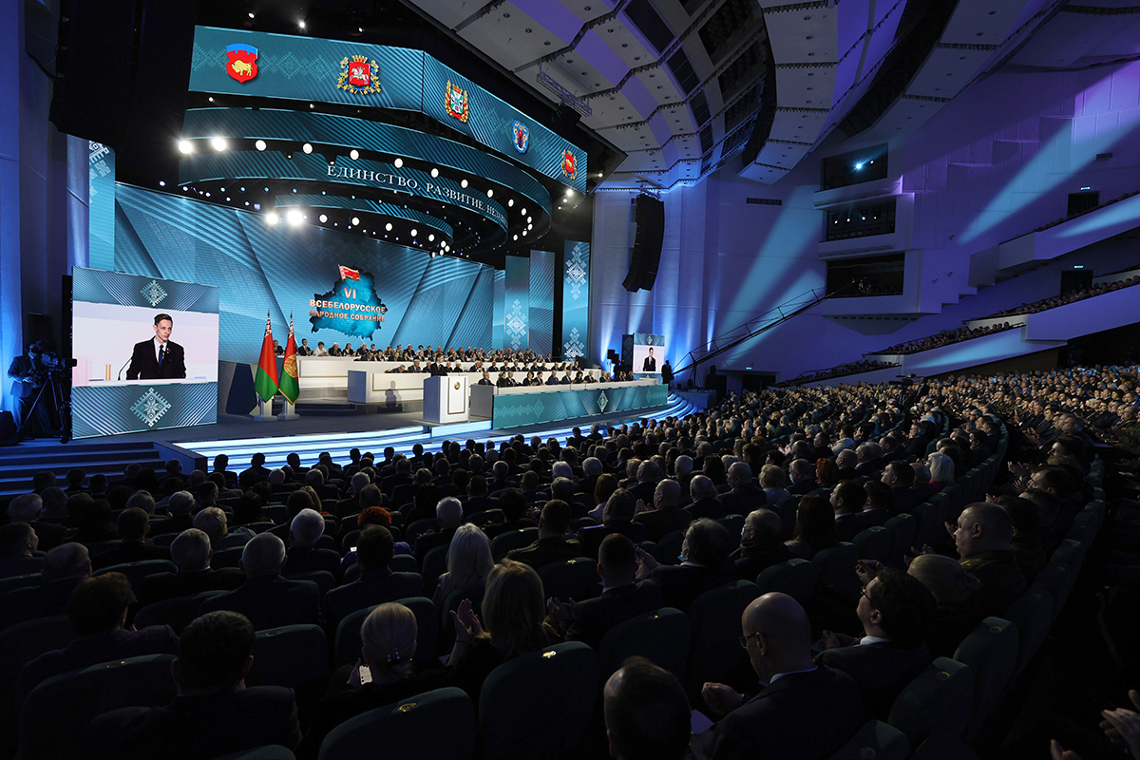
ВНС – уникальный политический институт, принимающий ключевые стратегические решения.
ПРЯМЫЕ АНАЛОГИ ВНС ОТСУТСТВУЮТ
В ЗАРУБЕЖНЫХ ПОЛИТИЧЕСКИХ СИСТЕМАХ.

Slide 10
СИЛЬНЫЙ ПРЕЗИДЕНТ
ВЛИЯТЕЛЬНЫЙ ПАРЛАМЕНТ
ИНИЦИАТИВНОЕ ПРАВИТЕЛЬСТВО

Slide 11
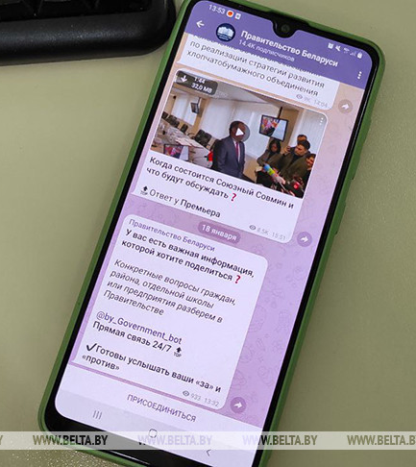
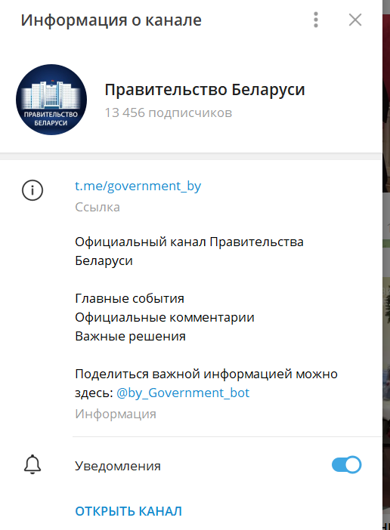
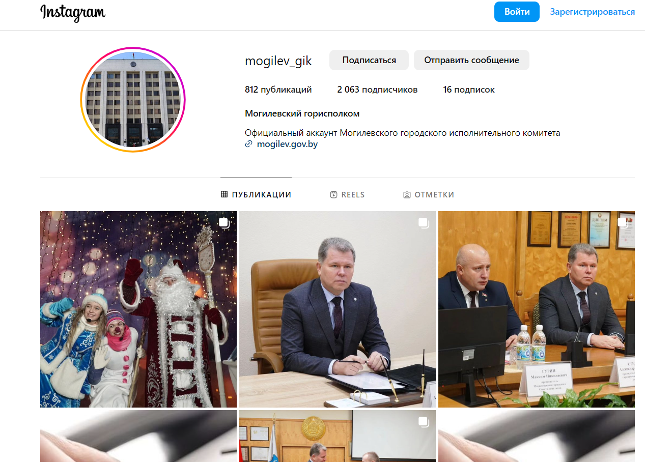
Новации, предусмотренные Директивой Президента Республики Беларусь от 27 декабря 2006 г. № 2 «О дебюрократизации государственного аппарата и повышении качества обеспечения жизнедеятельности населения»:
максимально широкое внедрение современных способов обратной связи с населением, использование возможностей информационных систем и социальных сетей.

Slide 12

Новации, предусмотренные Директивой Президента Республики Беларусь от 27 декабря 2006 г. № 2 «О дебюрократизации государственного аппарата и повышении качества обеспечения жизнедеятельности населения»:
проведение на постоянной основе информационно-просветительской работы с населением, в том числе встречи в трудовых коллективах.

Slide 13
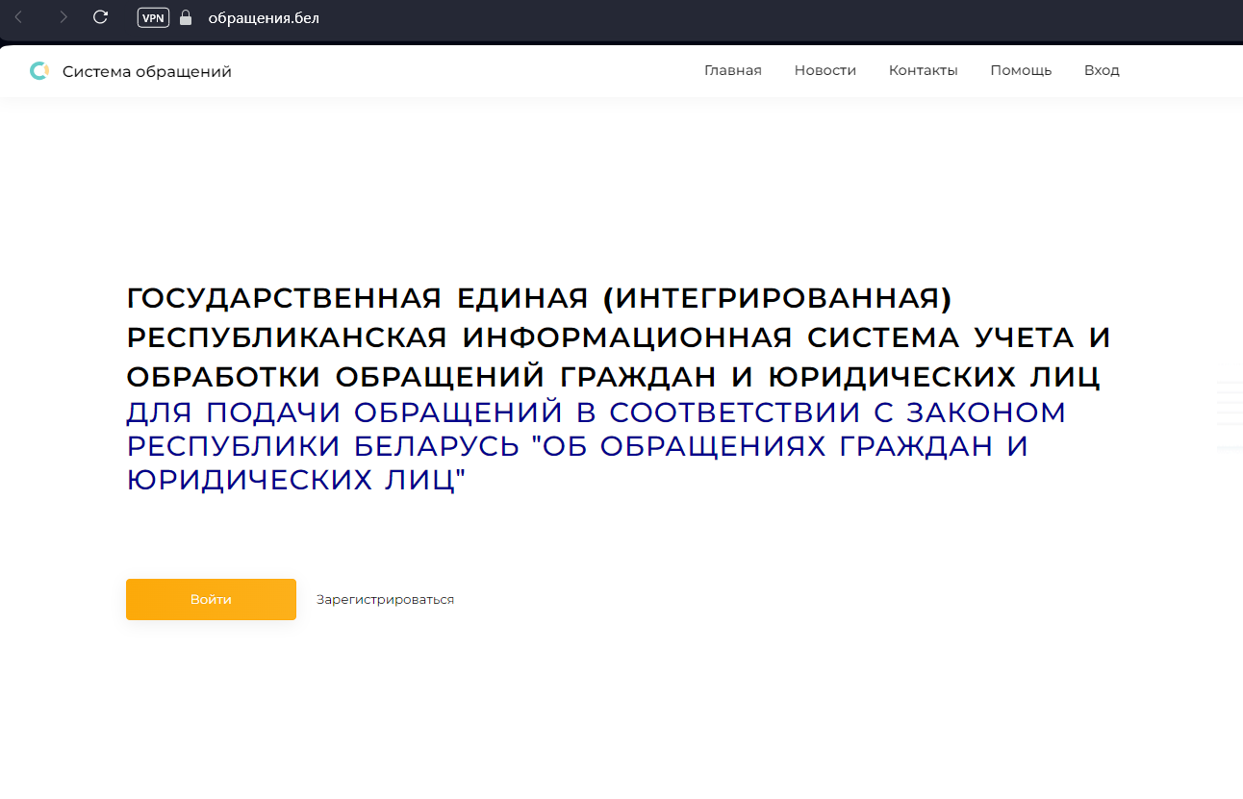
Новации, предусмотренные Директивой Президента Республики Беларусь от 27 декабря 2006 г. № 2 «О дебюрократизации государственного аппарата и повышении качества обеспечения жизнедеятельности населения»:
цифровизация административных процедур.

Slide 14
Новации, предусмотренные Директивой Президента Республики Беларусь от 27 декабря 2006 г. № 2 «О дебюрократизации государственного аппарата и повышении качества обеспечения жизнедеятельности населения»:
ПОРЯДОК ПРОВЕДЕНИЯ ПРЯМЫХ ТЕЛЕФОННЫХ ЛИНИЙ
В РАБОТЕ С НАСЕЛЕНИЕМ:
Руководители республиканских органов, облисполкомов, Минского горисполкома и (или) их заместители проводят прямые телефонные линии вторую субботу каждого месяца с 9.00 до 12.00 (по остальным субботам проведение прямых телефонных линий возлагается на начальников структурных подразделений).
Сохранен действующий график проведения прямых линий для председателей районных, городских исполкомов (каждую субботу с 9.00 до 12.00).

Slide 15

Новации, предусмотренные Директивой Президента Республики Беларусь от 27 декабря 2006 г. № 2 «О дебюрократизации государственного аппарата и повышении качества обеспечения жизнедеятельности населения»:
ПОРЯДОК ПРОВЕДЕНИЯ ЛИЧНОГО ПРИЕМА
РУКОВОДИТЕЛЯМИ ГОСУДАРСТВЕННЫХ ОРГАНОВ,
В ТОМ ЧИСЛЕ МЕСТНЫХ ОРГАНОВ ВЛАСТИ:
С 8.00 до 13.00 либо с 15.00 до 20.00. При этом хотя бы один раз в месяц личный прием должен заканчиваться не ранее 20.00.

Slide 16
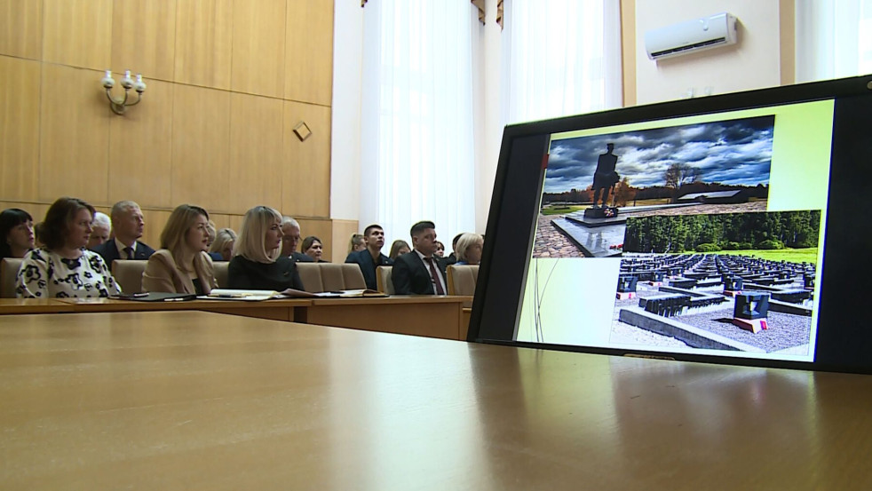
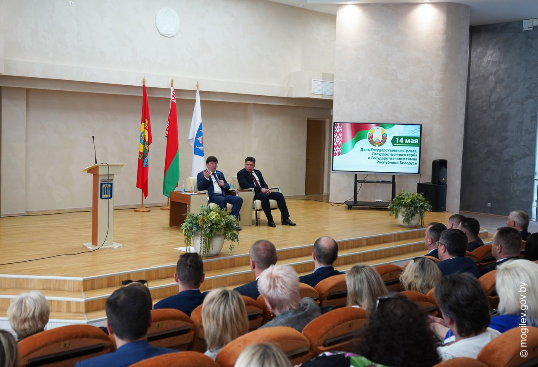
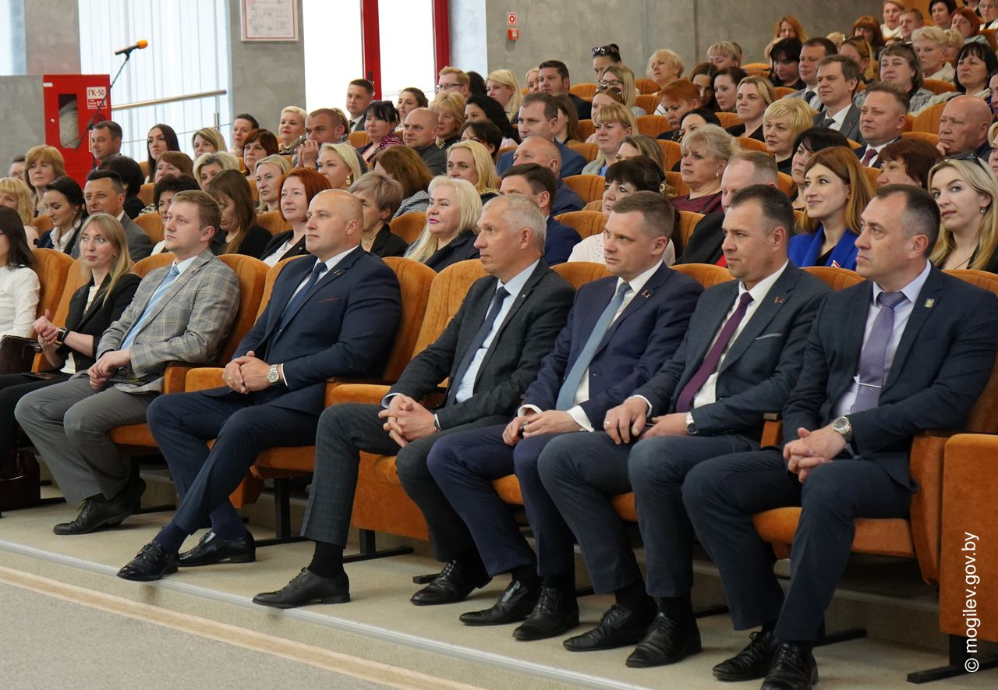
ЗА 11 МЕСЯЦЕВ 2023 ГОДА В МОГИЛЕВСКОЙ ОБЛАСТИ ПРОВЕДЕНО ПОЧТИ 2 ТЫСЯЧИ ДИАЛОГОВЫХ ПЛОЩАДОК, В КОТОРЫХ ПРИНЯЛО УЧАСТИЕ БОЛЕЕ 8,5 ТЫСЯЧ ЖИТЕЛЕЙ МОГИЛЕВЩИНЫ.

Slide 17
В Законе Республики Беларусь «О недопущении реабилитации нацизма» от 14 мая 2021 г. определены основные направления профилактики реабилитации нацизма:
формирование в обществе нетерпимости к нацизму;
создание информационной продукции для недопущения его реабилитации;
мониторинг соблюдения законодательства;
противодействие реабилитации нацизма при увековечении памяти погибших;
содействие прославлению Победы над фашизмом в Великой Отечественной войне.

Slide 18




ПОЛИТИЧЕСКИЕ ПАРТИИ
РЕСПУБЛИКИ БЕЛАРУСЬ:
Белорусская партия «Белая Русь»
Коммунистическая партия Беларуси
Либерально-демократическая
партия Беларуси
Республиканская партия
труда и справедливости

Slide 19
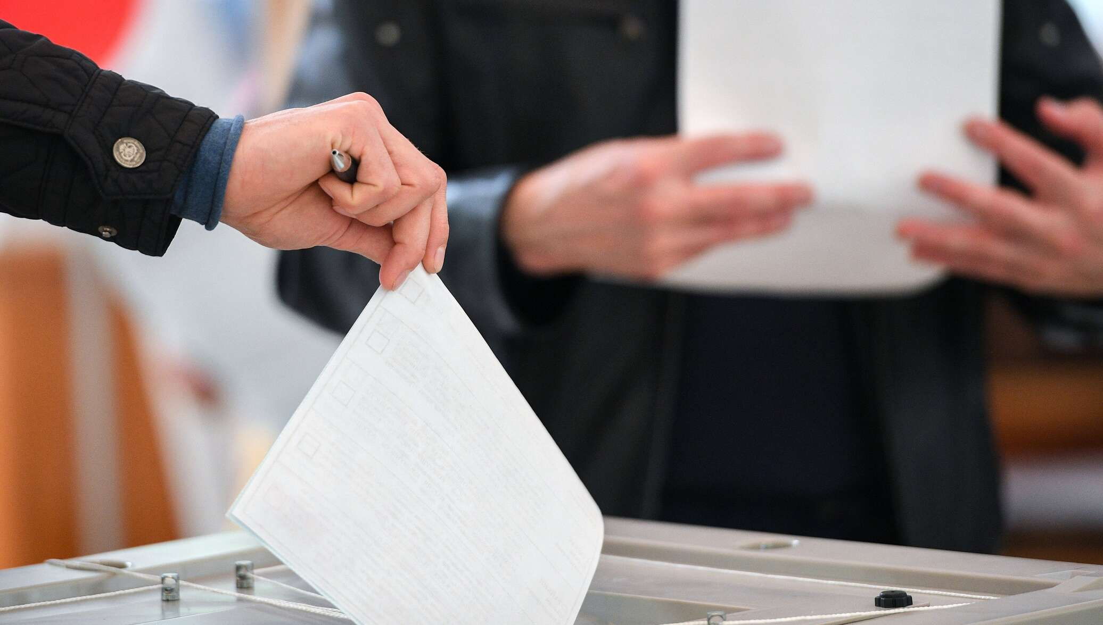
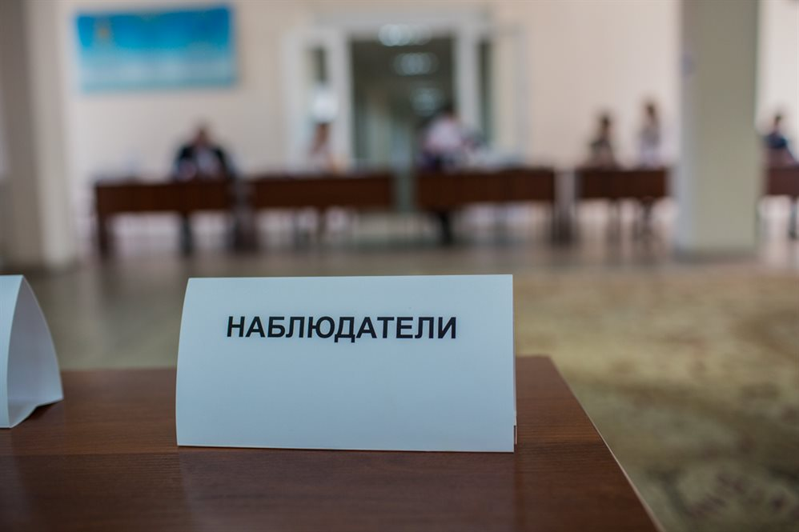
США и государства Европы в качестве механизма прессинга своих идеологических и геополитических соперников традиционно активно используют, в том числе, формат международного наблюдения за выборами.
Отчеты БДИПЧ ОБСЕ и ПАСЕ об итогах ранее состоявшихся в Республике Беларусь выборов традиционно носили крайне субъективный и политизированный характер.

Slide 20
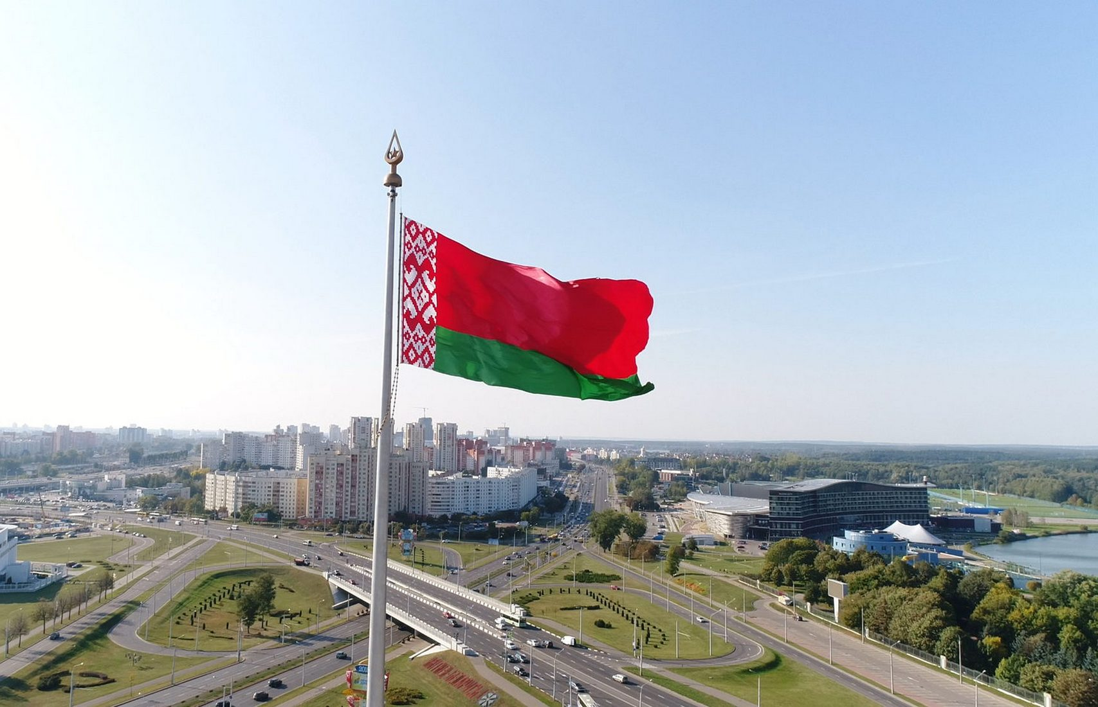
«ГИБРИДНЫЙ» БЛИЦКРИГ ПРОТИВ БЕЛАРУСИ ПРОВАЛИЛСЯ.
МЫ ВМЕСТЕ
САМООТВЕРЖЕННО ОТСТОЯЛИ НЕЗАВИСИМОСТЬ СТРАНЫ.

Slide 21
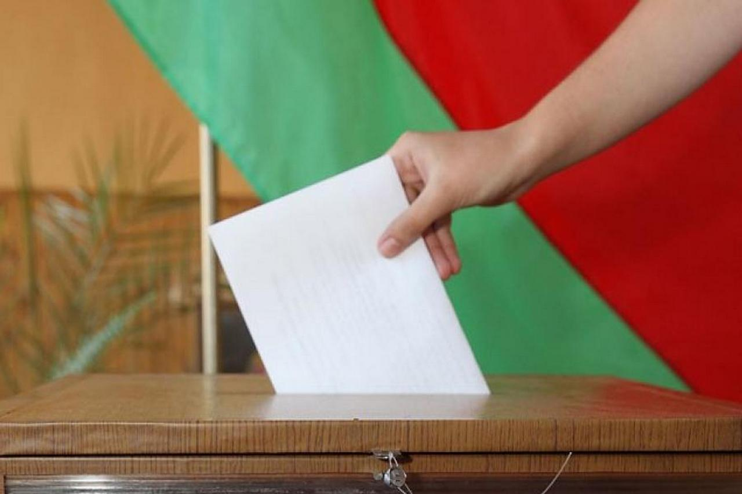
«ЭЛЕКТОРАЛЬНЫЙ СУВЕРЕНИТЕТ» – неотъемлемое и исключительное право государства самостоятельно и независимо организовывать и проводить выборы, референдумы в целях обеспечения реализации полновластия народа и свободы его выбора при верховенстве Конституции и национального законодательства, недопущения вмешательства в избирательный процесс.

Slide 22
«Легких избирательных кампаний ждать не приходится. Сами видите, в каких условиях находится наша страна. Неопределенность международной обстановки, беспрецедентное внешнее давление, информационные атаки и провокации».
Президент Республики Беларусь А.Г. Лукашенко.

Slide 23
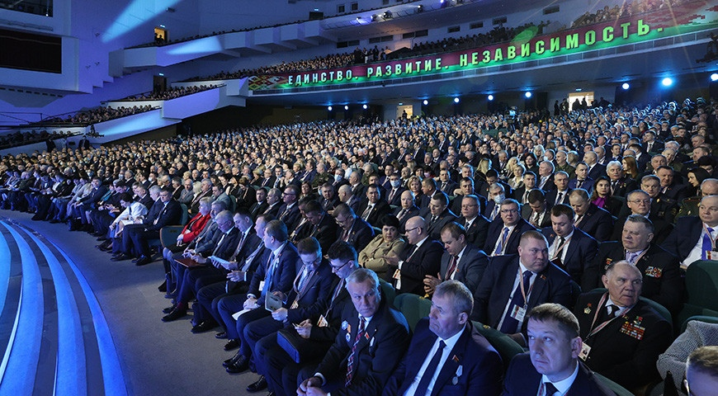
ОСНОВНЫЕ НОВАЦИИ
ИЗБИРАТЕЛЬНОГО ЗАКОНОДАТЕЛЬСТВА:
изменены требования к кандидатам в Президенты;
Кодекс дополнен отдельным разделом в связи с приданием конституционно-правового статуса ВНС;

Slide 24
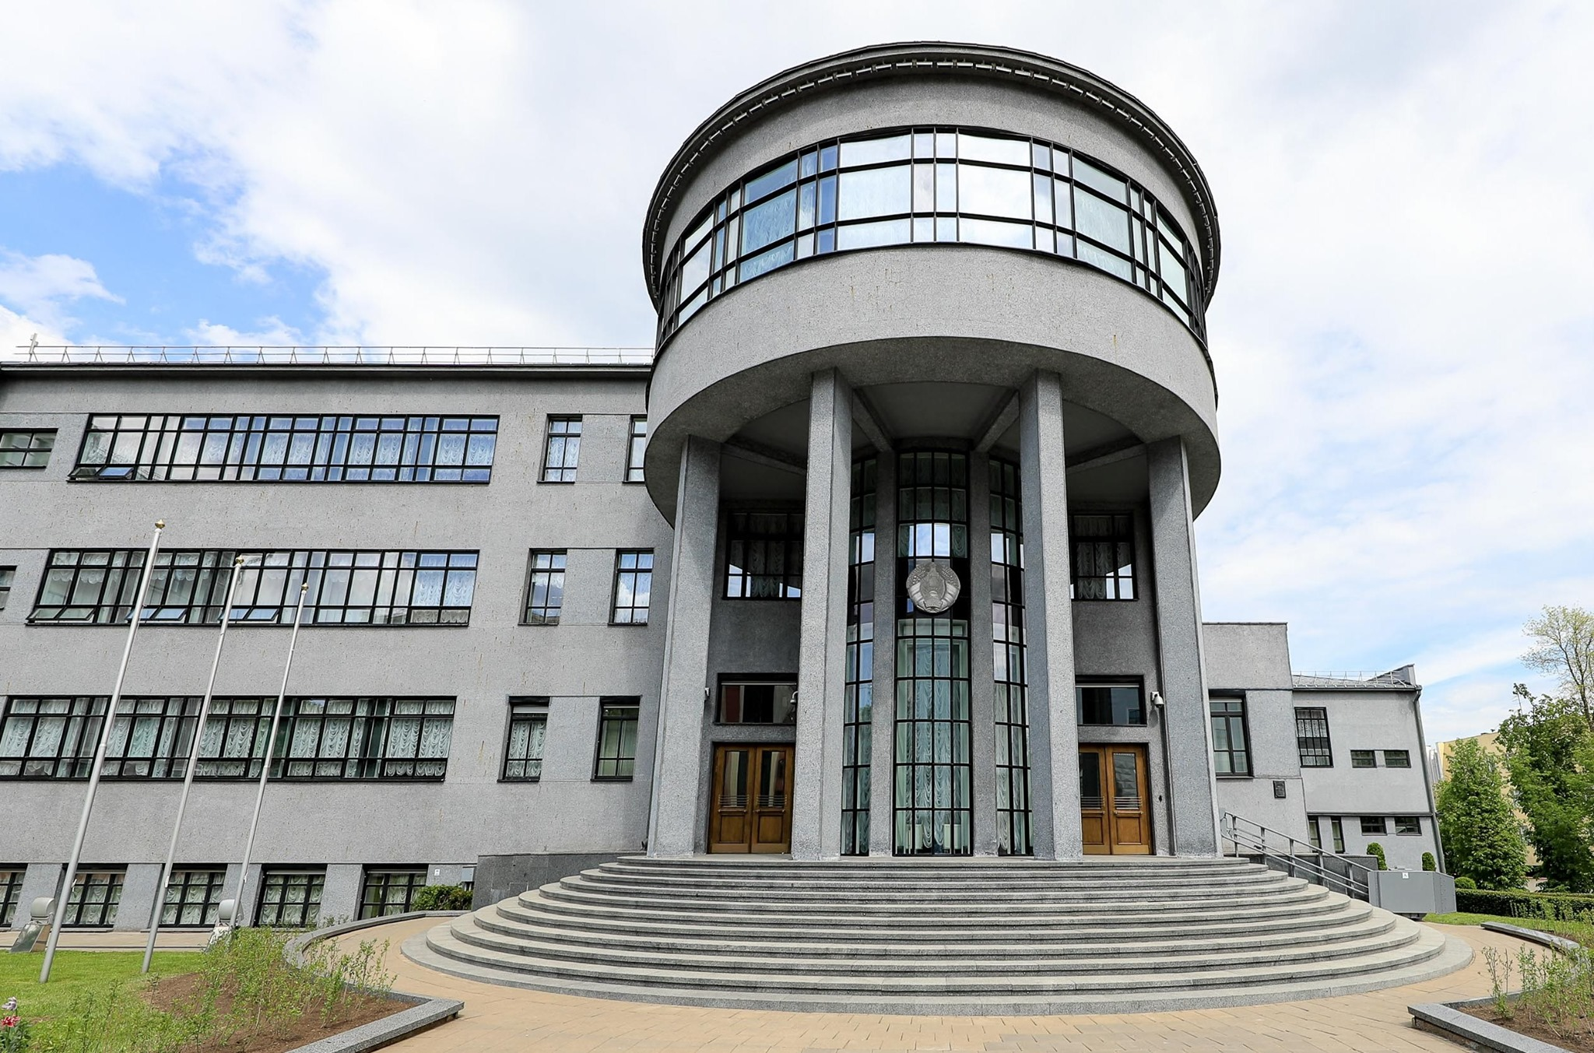

ОСНОВНЫЕ НОВАЦИИ
ИЗБИРАТЕЛЬНОГО ЗАКОНОДАТЕЛЬСТВА:
предусмотрен единый день голосования на выборах депутатов всех уровней;
оптимизирован порядок избрания членов Совета Республики;

Slide 25

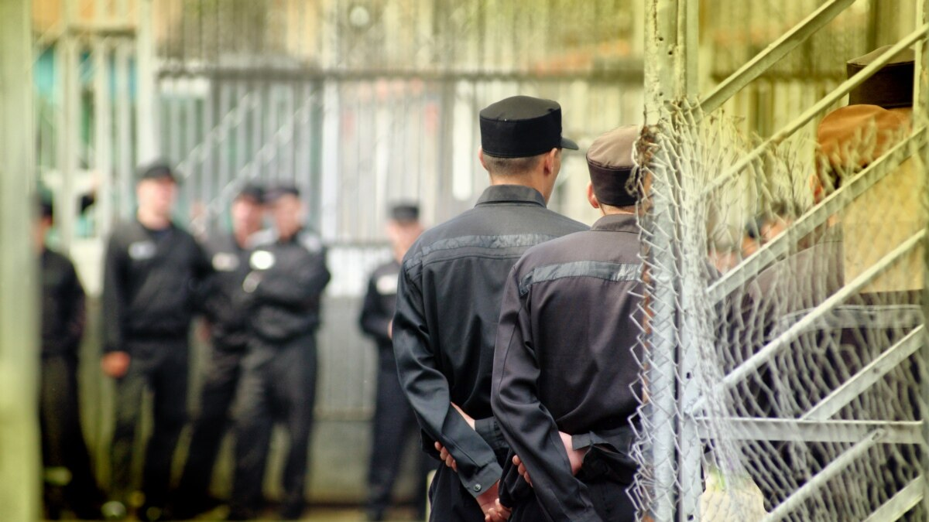
ОСНОВНЫЕ НОВАЦИИ
ИЗБИРАТЕЛЬНОГО ЗАКОНОДАТЕЛЬСТВА:
предоставлено право лицам, в отношении которых избрана мера пресечения в виде содержания под стражей, принимать участие в голосовании;

Slide 26

ОСНОВНЫЕ НОВАЦИИ
ИЗБИРАТЕЛЬНОГО ЗАКОНОДАТЕЛЬСТВА:
регламентированы процедуры признания выборов Президента, членов Совета Республики, депутатов Палаты представителей неконституционными или нелегитимными;

Slide 27
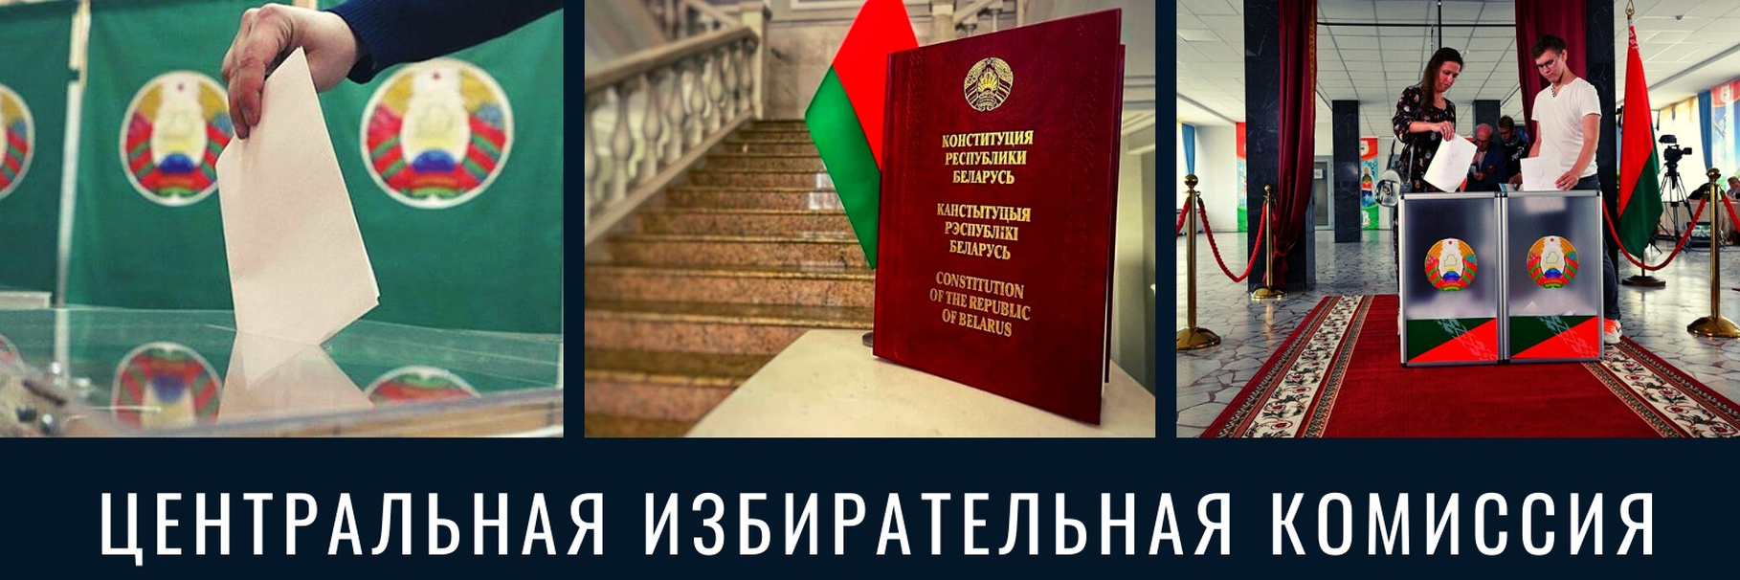
ОСНОВНЫЕ НОВАЦИИ
ИЗБИРАТЕЛЬНОГО ЗАКОНОДАТЕЛЬСТВА:
изменен порядок формирования Центральной избирательной комиссии;
оптимизирована система избирательных комиссий и порядок образования избирательных округов;

Slide 28

ОСНОВНЫЕ НОВАЦИИ
ИЗБИРАТЕЛЬНОГО ЗАКОНОДАТЕЛЬСТВА:
предусмотрено снятие требования о минимальной явке избирателей на выборах депутатов Палаты представителей;
закреплено ограничение на выдвижение кандидатами в Президенты, в депутаты Палаты представителей, в члены Совета Республики граждан, в отношении которых имеется вступивший в законную силу обвинительный приговор суда;

Slide 29
ОСНОВНЫЕ НОВАЦИИ
ИЗБИРАТЕЛЬНОГО ЗАКОНОДАТЕЛЬСТВА:
предусмотрено право всех зарегистрированных кандидатов в депутаты Палаты представителей направлять своих представителей в окружные избирательные комиссии в качестве членов этих комиссий с правом совещательного голоса;
предоставлено право лицам, выдвигаемым кандидатами в депутаты, создавать собственные избирательные фонды для финансирования расходов, связанных со сбором подписей избирателей;

Slide 30
ОСНОВНЫЕ НОВАЦИИ
ИЗБИРАТЕЛЬНОГО ЗАКОНОДАТЕЛЬСТВА:
изменено количество подписей избирателей, необходимых для выдвижения кандидатом в депутаты местного Совета депутатов: не менее 1% избирателей, проживающих на территории данного избирательного округа, но не менее 10 подписей избирателей;
уточнен статус наблюдателей, которыми могут являться представители политических партий, других общественных объединений, трудовых коллективов, а также граждан, обладающих избирательным правом;

Slide 31
ОСНОВНЫЕ НОВАЦИИ
ИЗБИРАТЕЛЬНОГО ЗАКОНОДАТЕЛЬСТВА:
ПРЕДУСМОТРЕНЫ ОПРЕДЕЛЕННЫЕ ИЗМЕНЕНИЯ
ПОРЯДКА ГОЛОСОВАНИЯ.
Изменено время досрочного голосования, которое будет проходить с 12 до 19 часов без перерыва.
Для организации голосования по месту нахождения избирателей предусмотрена возможность изготовления пяти переносных ящиков вместо трех.

Slide 32
ОБЕСПЕЧЕНИЕ ЭЛЕКТОРАЛЬНОГО СУВЕРЕНИТЕТА В БЕЛАРУСИ:
предусмотрено, что не будут образовываться участки для голосования за рубежом;
введен запрет выдвижения на выборные должности лиц, у которых имеется гражданство иностранного государства;
установлен запрет на вынос выданного бюллетеня за пределы помещения для голосования, а также осуществление фото- и видеосъемки заполненного бюллетеня;
предусмотрено опубликование в печатных СМИ сообщения об образовании территориальных и участковых комиссий без указания персональных данных их членов.

Slide 33
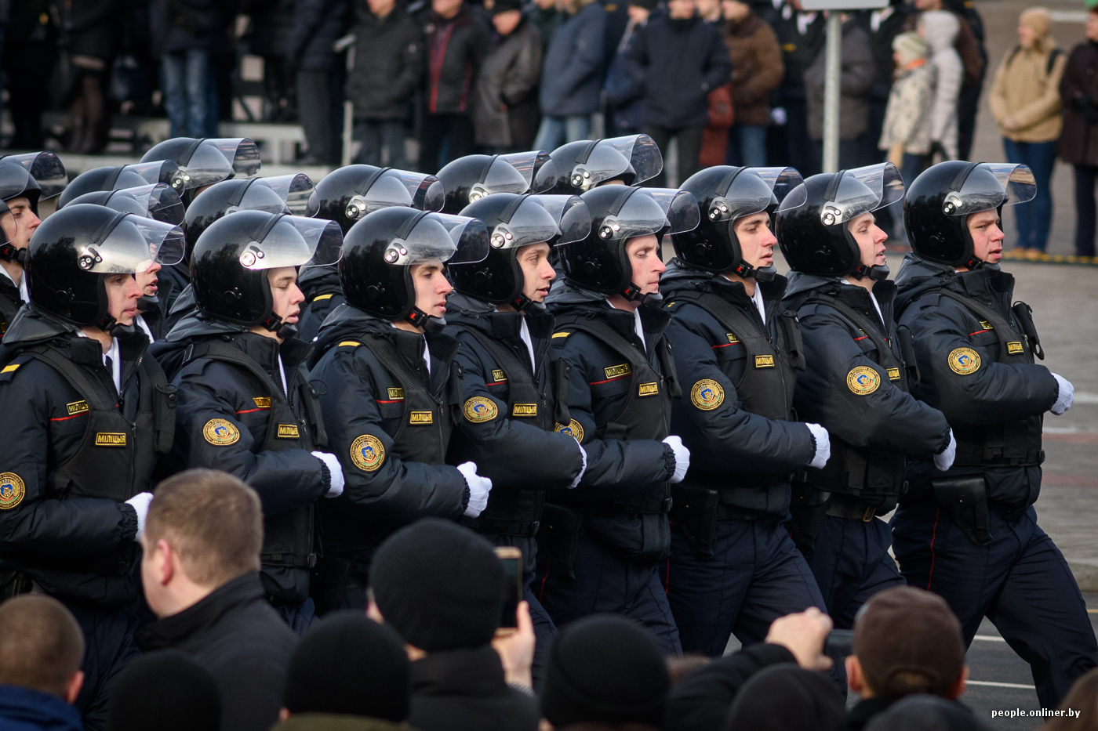
В ПЕРИОД ПОДГОТОВКИ И ПРОВЕДЕНИЯ ЕДИНОГО ДНЯ ГОЛОСОВАНИЯ
БУДУТ ОБЕСПЕЧЕНЫ МЕРЫ
ПО НЕДОПУЩЕНИЮ БЕСПОРЯДКОВ
И ИНЫХ ПРОТИВОЗАКОННЫХ ДЕЙСТВИЙ.

Slide 34
Президент Республики Беларусь А.Г. Лукашенко подписал
20 ноября 2023 г. указы № 367 «О назначении выборов депутатов» и № 368 «О назначении выборов в Совет Республики Национального собрания Республики Беларусь».

Slide 35
ИЗБИРАТЕЛИ В ЗАВИСИМОСТИ ОТ МЕСТА РЕГИСТРАЦИИ ДЛЯ ГОЛОСОВАНИЯ БУДУТ ПОЛУЧАТЬ
ОТ 2 ДО 4 БЮЛЛЕТЕНЕЙ.
ВЫДАВАЕМЫЕ БЮЛЛЕТЕНИ
БУДУТ ОТЛИЧАТЬСЯ ПО ЦВЕТУ
И (ИЛИ) ИМЕТЬ ОТЛИЧИТЕЛЬНЫЙ ЗНАК.

Slide 36
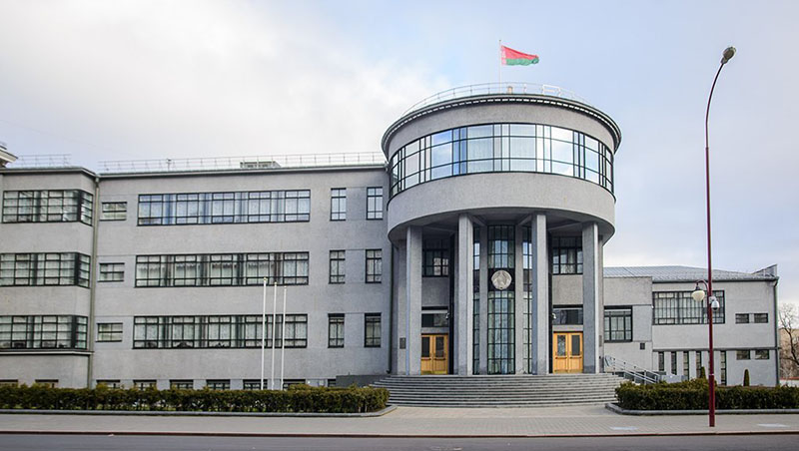
ВЫБОРЫ В СОВЕТ РЕСПУБЛИКИ НАЦИОНАЛЬНОГО СОБРАНИЯ ВОСЬМОГО СОЗЫВА СОСТОЯТСЯ
4 АПРЕЛЯ 2024 Г.

Slide 37
Не позднее 6 марта 2024 г.
ЦИК должна определить
дату выборов делегатов Всебелорусского народного собрания от местных Советов депутатов
и гражданского общества.

Slide 38
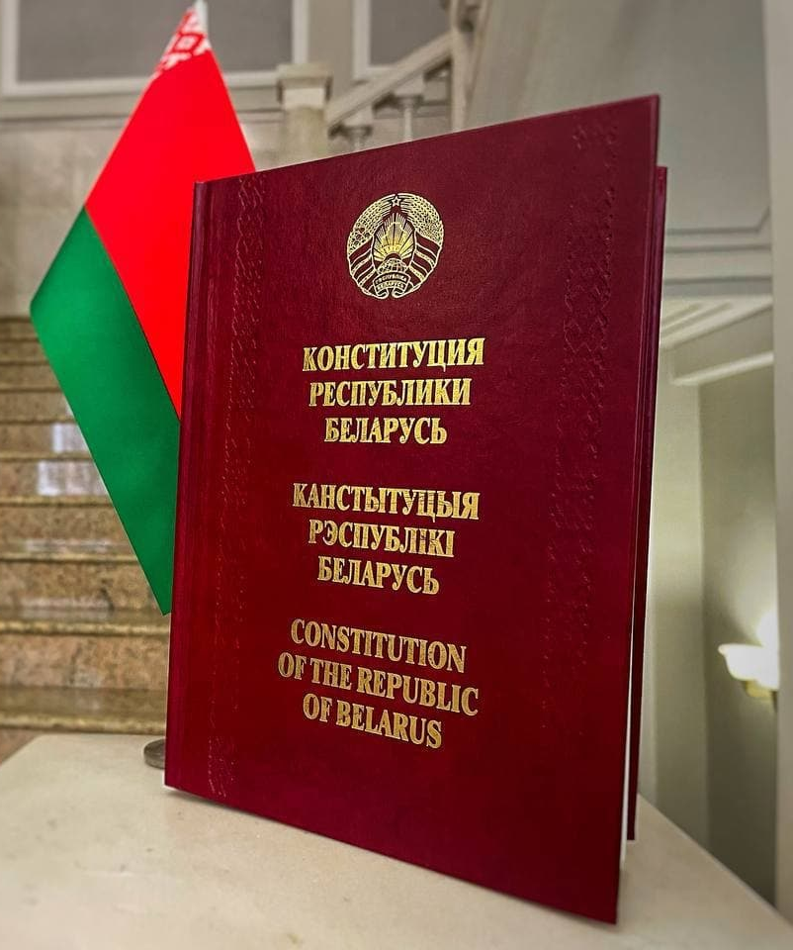
В 2024 году избирательная кампания в Республике Беларусь будет проходить с учетом новых стратегических направлений развития нашей страны, которые наш народ определил на конституционном уровне.

Slide 39
ГОРОДСКОЙ ИНФОРМАЦИОННО-ИДЕОЛОГИЧЕСКИЙ ЦЕНТР
ПОЛИТИЧЕСКАЯ БЕЗОПАСНОСТЬ КАК ОСНОВА ОБЩЕСТВЕННО-ПОЛИТИЧЕСКОЙ СТАБИЛЬНОСТИ СУВЕРЕННОГО ГОСУДАРСТВА
ИЗБИРАТЕЛЬНАЯ КАМПАНИЯ 2024 ГОДА
В НОВЫХ ПРАВОВЫХ УСЛОВИЯХ
http://goridcentr.csgpb.by/

